Slide 1
17. лекција
ОСОБИНЕ И КРЕТАЊЕ МОРСКЕ ВОДЕ
Гордана Васић, април 2020.

Slide 2
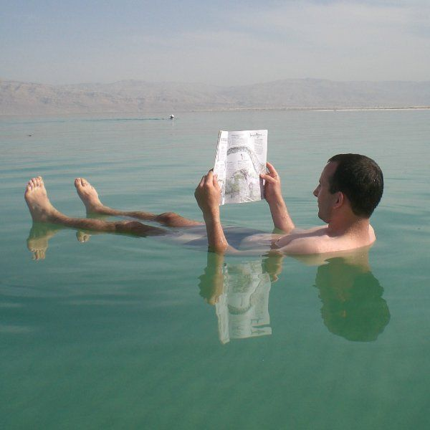
ОСОБИНЕ МОРСКЕ ВОДЕ
Температура (15 – 28^{о}C);
Салинитет (количина соли,
35%_{о} = 35g соли у 1l воде);
Боја – Бело, Црно, Жуто, Црвено море;
Провидност (70m Саргашко море);

Slide 3
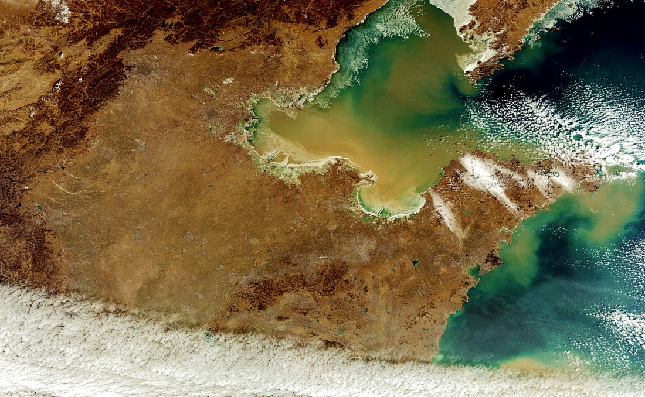
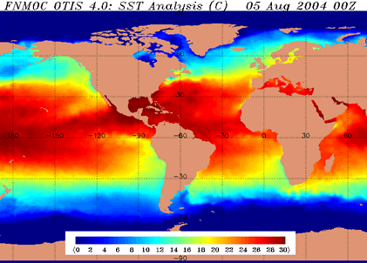
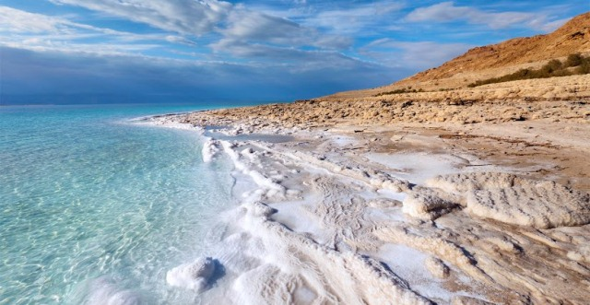
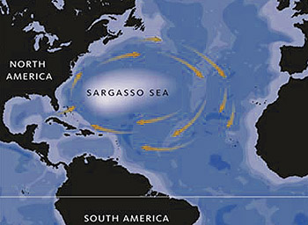
Жуто море
Боја воде
Салинитет воде
Температура воде
Провидност воде

Slide 4
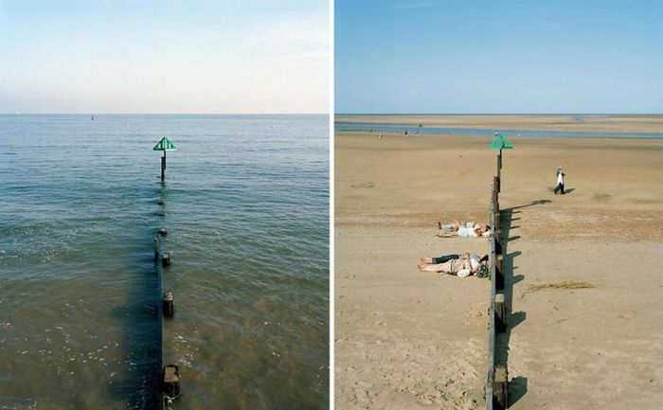
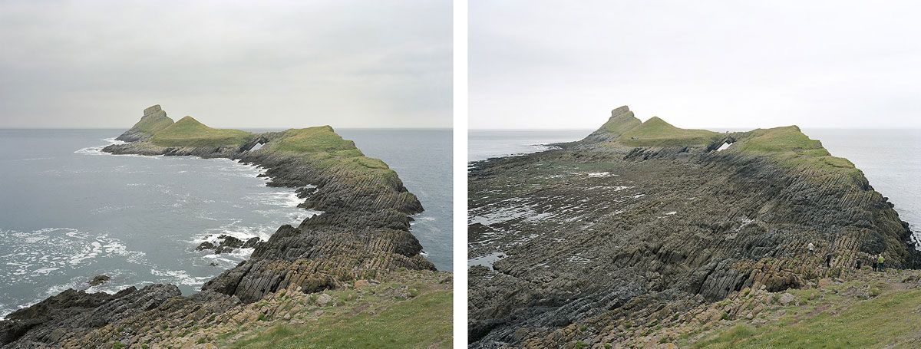
КРЕТАЊА МОРСКЕ ВОДЕ
1. Морске мене
(плима и осека);
2. Морске струје
(топле и хладне);
3. Морски таласи
(цунами таласи)
Морске мене – плима и осека

Slide 5
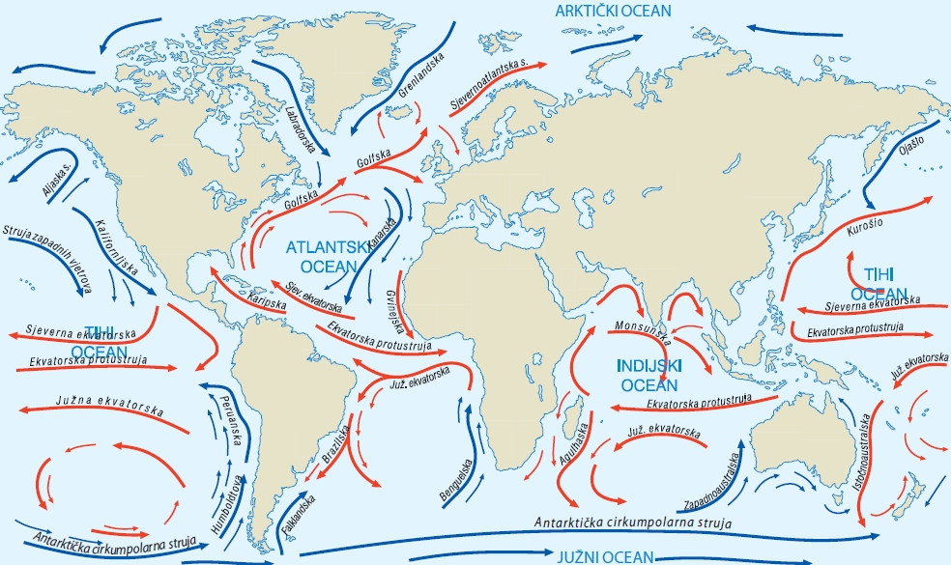
Морске струје

Slide 6
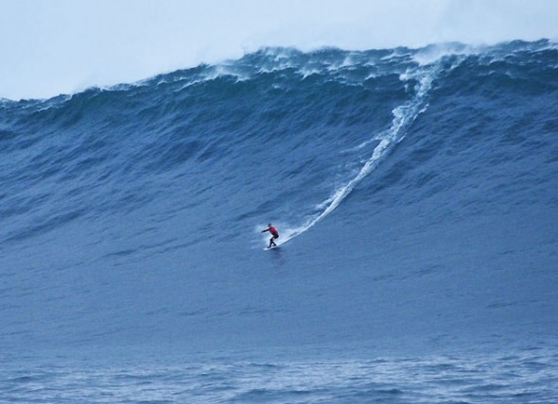
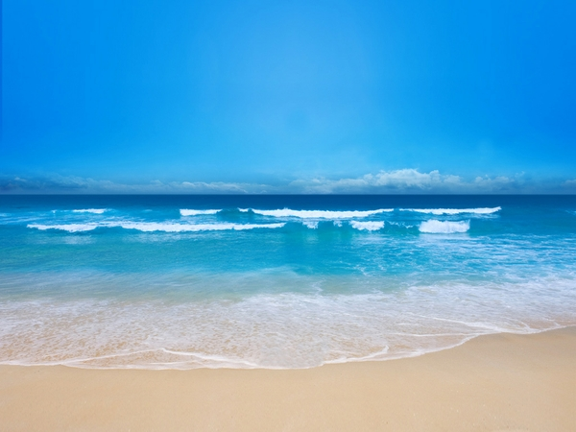
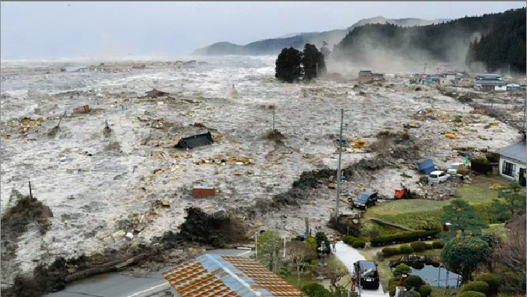
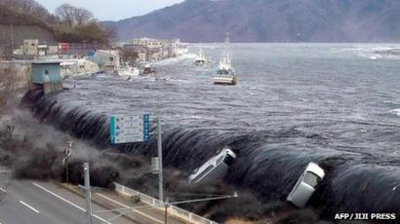
Цунами таласи
Подморски земљотреси
Подморски одрони
Подморске ерупције
Морски таласи

Slide 7
ХВАЛА
НА
ПАЖЊИ

